Slide 1
UI/UX
05

Slide 2
웹서버, 웹 애플리케이션 서버
웹 서버 (WebServer) : 클라이언트의 요청(request)을 받아 서버는 그 요청을 처리하고 그 결과를 답변(request)으로 보내준다.
웹 서버는 정적인 콘텐츠를 생성한다.
웹 애플리케이션 서버(WAS) : servlet 컨테이너가 탑재되어있으며, 동적인 페이지를 생성할 수 있다.

Slide 3
window.onload
페이지가 완전히 로드 되기 전에 요소에 접근하거나 변경하려 하면 자바스크립트 에러가 발생하거나 여러분이 작성한 코드가 작동하지 않는다.
페이지가 완전히 로드 된 후에 JavaScript가 실행을 시작하게 하는 것이 의미가 있으며, 브라우저가 페이지 로드를 완료한 뒤 함수를 실행하려면 window.onload 속성에 해당 함수를 할당 한다.
할당방법
window.onload = init; function init(){}

Slide 4
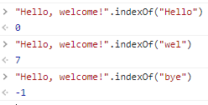
JS- 01
indexOf - 특정문자 위치 찾기, index값
"Hello, welcome!".indexOf("Hello")
"Hello, welcome!".indexOf("wel")
"Hello, welcome!".indexOf("bye")

Slide 5
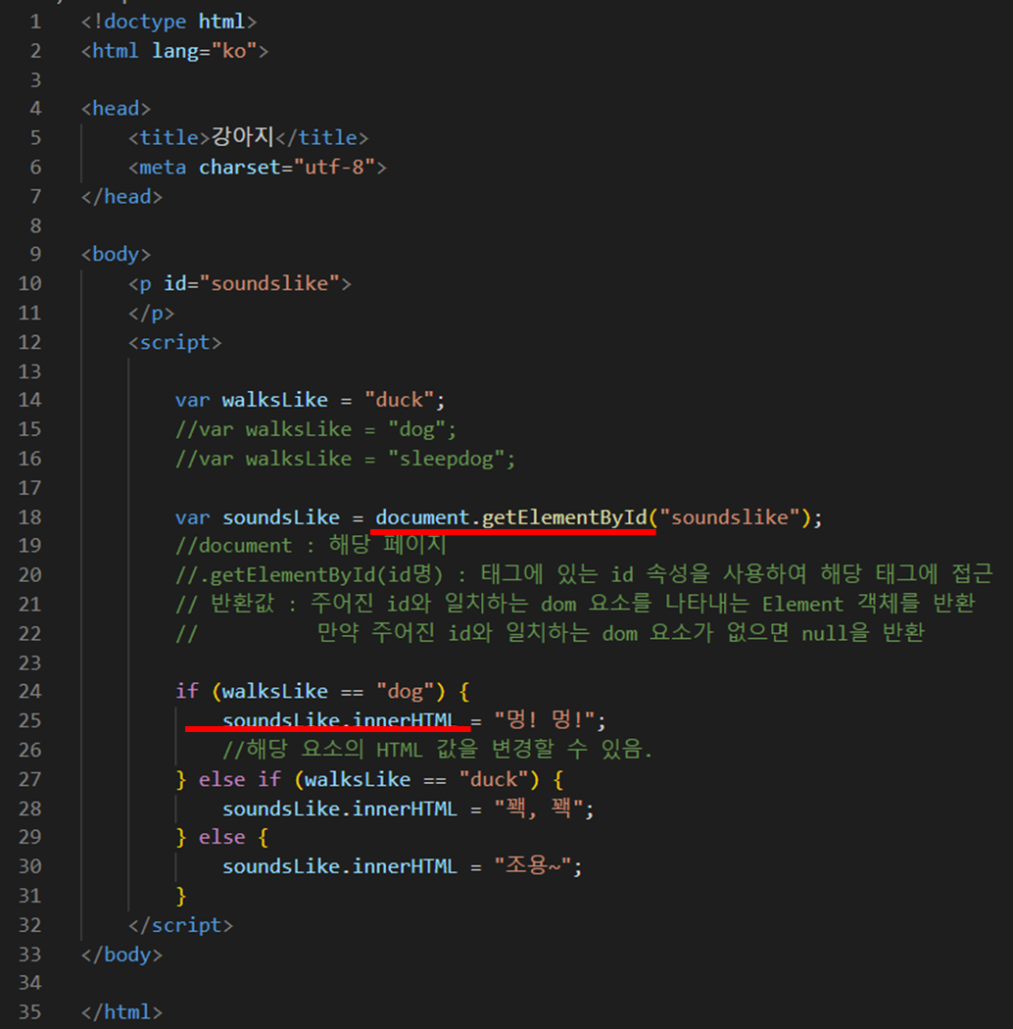
JS- 02
document.getElementById("demo")
phrase이 id값인 요소
document.getElementById("demo").innerHTML
그 요소 안에 html 요소 등록가능

Slide 6
JS - 03
rand1 = Math.floor(Math.random() * words1.length); Math.random() : 0~1사이의 수 [1은 포함하지 않음]
Math.floor() : 소수점 버림
words1.length : words1의 요소 개수
즉, rand1의 값은 0 ~ (words1의 요소개수-1) 사이의 값

Slide 7
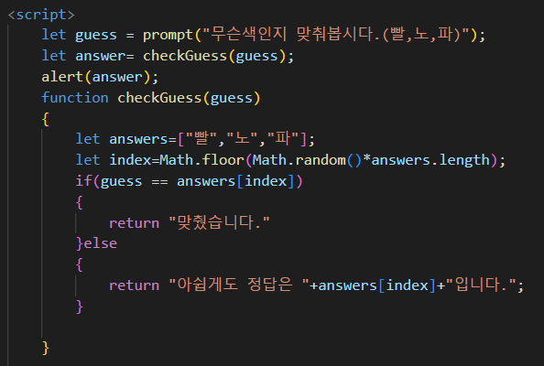
JS - 03

Slide 8
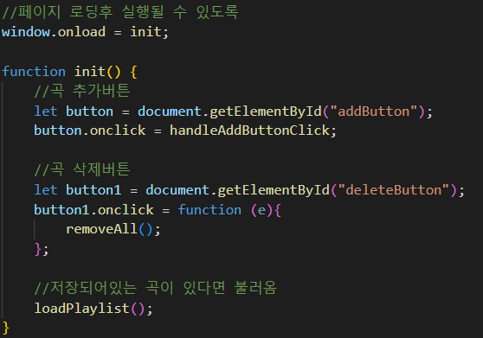
JS - 04
버튼 클릭 이벤트
등록

Slide 9
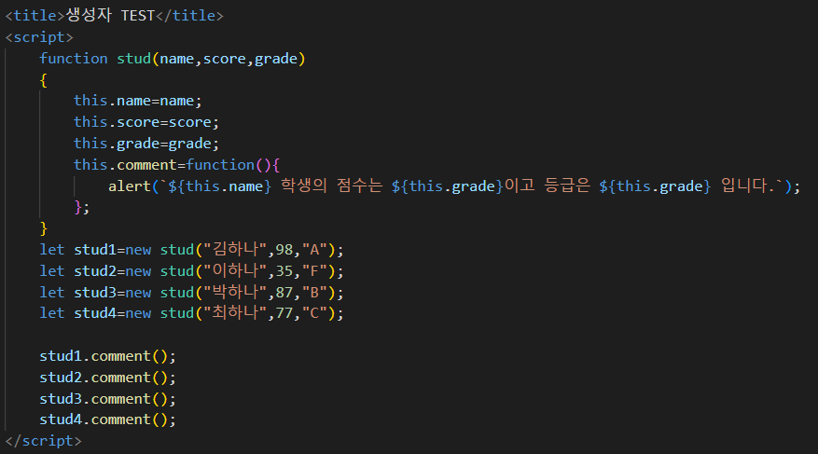
JS - 05
생성자
사용법

Slide 10
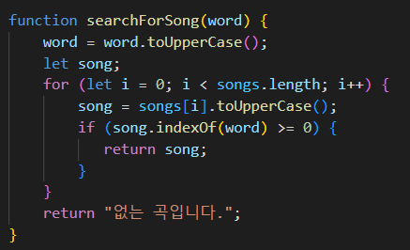
JS - 06
indexOf와
length

Slide 11

window객체
window 객체는 global object 이다.
생략 가능하다. => window.alert(“사용가능”) , alert(“사용가능”)
프로퍼티 : location, status, onload, document
메서드 : alert, prompt, open, close, setTimeout, setInterval
document 객체는 DOM을 접근(access)하는데 사용된다.
document 객체는 window 객체의 프로퍼티이다.
window.document 와 document 는 같다.
프로퍼티 : domain, title,URL
메서드 : getElementById, getElementsByTagName, getElementsByClassName createElement

Slide 12
로컬스토리지
데이터를 저장하는 장소 중 하나
데이터의 값은 항상 문자로 저장
localStorage.setItem(“name”,”김윤지”) : 키,값 쌍으로 보관
localStorage.getItem(“name”) : 해당하는 키의 값을 받아옴
localStorage.removeItem(“name”) : 키 값을 삭제한다.
localStorage[“name”] = ”김윤지”
localStorage[“name”]
localStorage.clear() : LocalStorage에 저장된 모든 것을 삭제한다.

Slide 13
JSON
JSON.stringify(playlistArray)
JavaScript 객체를 JSON 문자열로 변환
JSON.parse(playlistArray)
JSON 문자열을 JavaScript 객체로 변환

Slide 14
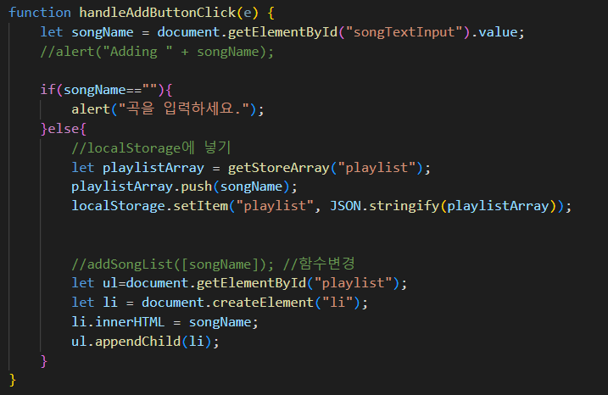
ul.appendChild(li);
createElement(“li”) : li 태그 요소 생성
li.innerHTML : 생성된 요소안에 내용 넣기
ul.appendChild(li) : ul요소 안에 만든 li요소 마지막에 넣기(+=)

Slide 15
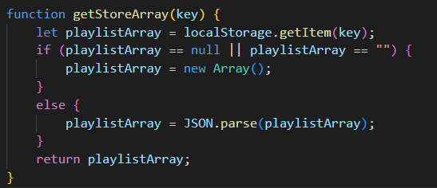
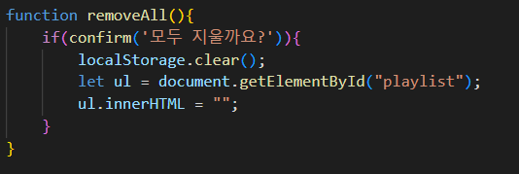

Slide 16
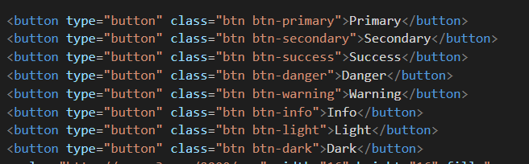
부트스트랩
버튼 색 지정 :
탭 추가

Slide 17
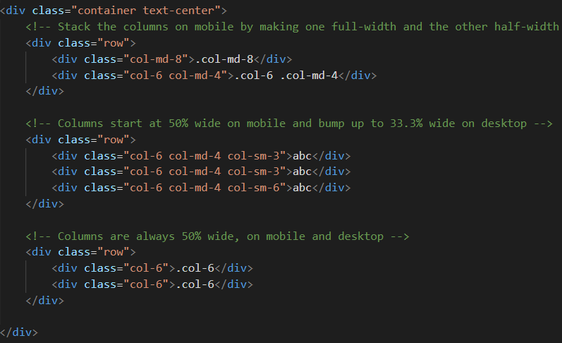
부트스트랩
container
row , col
large:lg, small:sm 등
row당 : 12

Slide 18
카카오 맵 - 01
api키 발급받아야 함
지도를 담기 위한 영역을 만들 때 크기 지정
src에 // 라는 상대 프로토콜을 사용하여 환경에 따라 자동으로 해당 프로토콜을 따라가게 할 수 있다.
플랫폼 등록과 애플리케이션등록 이후에 사용이 가능하다.
API키를 발급하여 자신의 키로 사용하여야 한다.
options 의 속성 중 center 값은 지도를 생성하는 데 반드시 필요하다
그 center 값은 LatLng 타입이다.
new kakao.maps.Map(), 등을 통하여 맵을 생성할 수 있다.
new kakao.maps.LatLng(37.54699, 127.09598) : (위도,경도) 순서

Slide 19
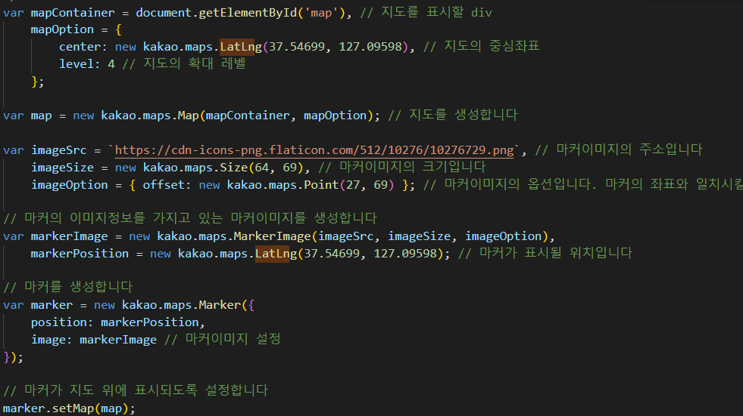

Slide 20
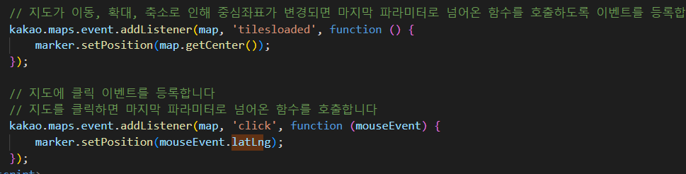

Slide 21
